Slide 4
Notes:
للمعلم:
الربط مع المعرفة السابقة:
التصنيف: حضر الطلبة على تذكر عدد المرات التي طلب منهم فيها تصنيف الأشياء الى مجموعات، من مثل تصنيف الملابس حسب الألوان الفاتحة والغامقة، أو حسب قياساتها.سيتعلم الطلبة في هذا الدرس كيفية تصنيف المواد تبعا لخصائص معينة، وكيفية حدوث التغيرات في هذه الخصائص.

Slide 5
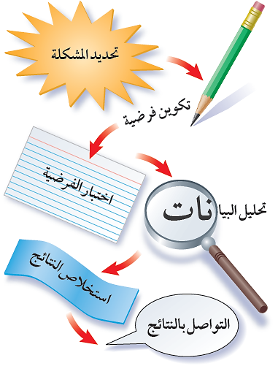
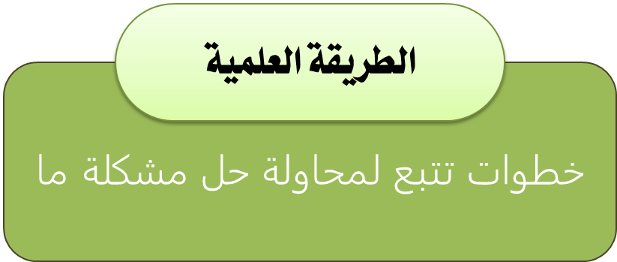

Slide 9
تعريف النماذج

Slide 10
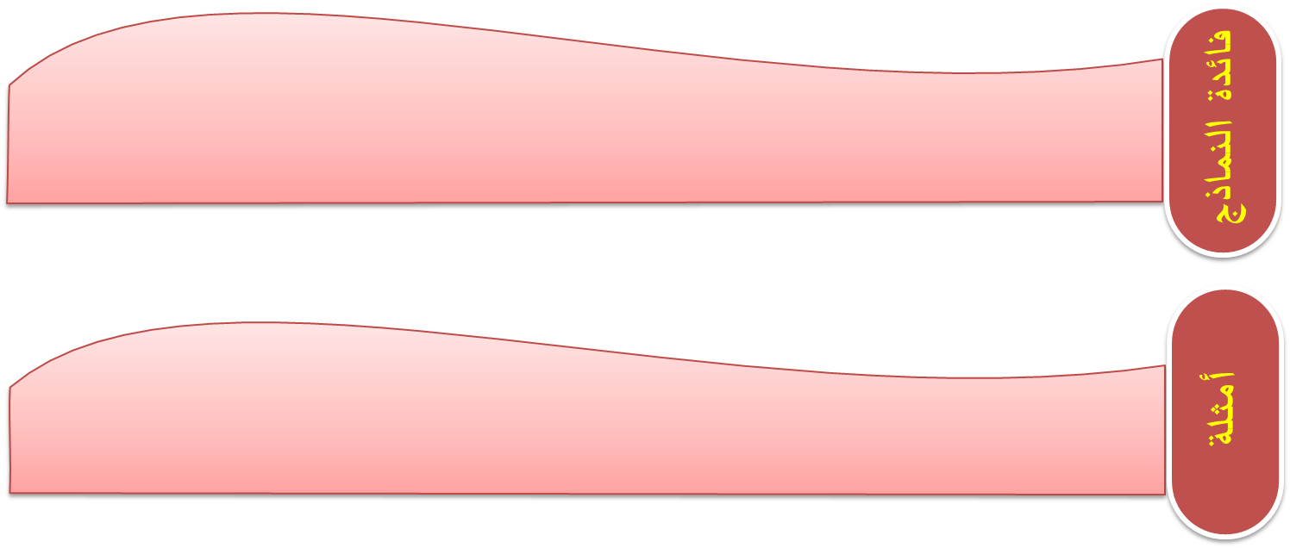
تعريف النماذج

Slide 11
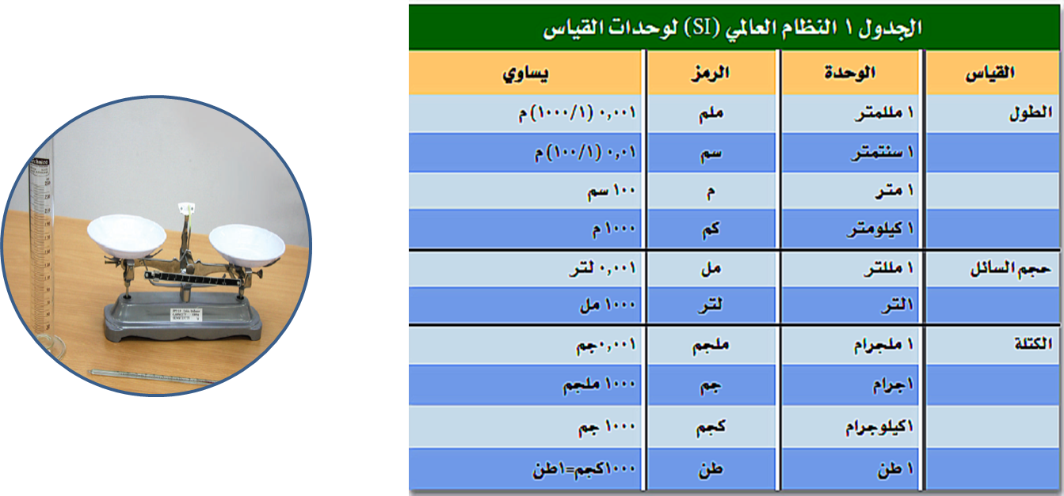

Slide 12
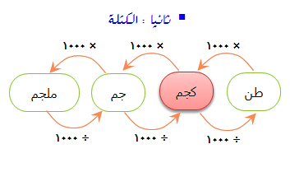
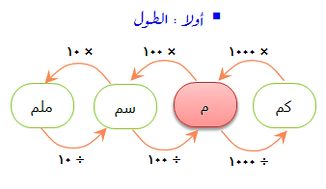
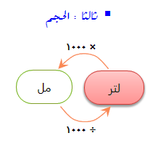

Slide 20
